Slide 1
"מטרוניתא שאלה את ר' יוסי בר חלפתא, אמרה לו: בכמה ימים ברא הקב"ה את עולמו? אמר לה: לששת ימים... אמרה לו: ומאותה שעה עד עכשיו מהו יושב ועושה? אמר לה: מזווג זיווגים... ואם קלה היא בעינייך, קשה היא לפני הקדוש ברוך הוא כקריעת ים סוף" (ויקרא רבה ח א). אלגוריתמי שידוך אראל סגל-הלוי,

Slide 2
שיבוצים ושידוכים
שאלה: מה ההבדל בין הבעיות הבאות:
א. שיבוץ סטודנטים לחדרים בדירה שכורה;
ב. שיבוץ סטודנטים למחלקות באוניברסיטה?
תשובה:
בעיה א חד צדדית – רק לסטודנטים יש העדפות.
בעיה ב דו צדדית – גם למחלקות יש העדפות.

Slide 3
שוק דו-צדדי
הגדרה: שוק דו-צדדי הוא שוק שבו צריך להתאים בין משתתפים משתי קבוצות, כאשר לכל משתתף מכל אחת מהקבוצות יש העדפות שונות.
בשוק דו-צדדי אי-אפשר לצפות שלא תהיה קנאה.
מה כן?
1. יעילות פארטו;
2. יציבות – ראו בשקף הבא

Slide 4
שוק דו-צדדי
דוגמה: שני סטודנטים ס1, ס2 ושתי מחלקות מ1, מ2.
הסטודנטים מדרגים: מ1 > מ2.
המחלקות מדרגות ס1 > ס2.
נתבונן בשידוך:
ס1 – מ2, ס2 – מ1.
האם השידוך יעיל פארטו?
- כן.
אבל מה יקרה אם מחלקה מ1 תפנה לסטודנט ס1?
- השידוך יתפרק! אנשים לא ישתפו פעולה.
השוק ייפרם (unravel).

Slide 5
שידוכים יציבים
הגדרה: זוג מערער:
סטודנט ומחלקה שאינם משודכים, והם מעדיפים זה את זו על פני ה"שידוכים" הנוכחיים שלהם.
הגדרה: שידוך יציב:
שידוך בלי זוגות מערערים.
השקפים הבאים מבוססים על מצגת של פרופ’ סרג'יו הרט בהרצאת "מדוע" בעיצובה של עינב הרט. לינק להרצאה http://community-youth.huji.ac.il/program1.asp?id=116&cat=117

Slide 6
שידוכים יציבים
הגדרת הבעיה:
סטודנטים ומחלקות במספר שווה.
בכל מחלקה יש מקום לסטודנט אחד.
כל סטודנט לומד במחלקה אחת.
לכל מחלקה יש סדר העדפות על הסטודנטים.
לכל סטודנט יש סדר העדפות על המחלקות.
האם תמיד קיים שידוך יציב?

Slide 7
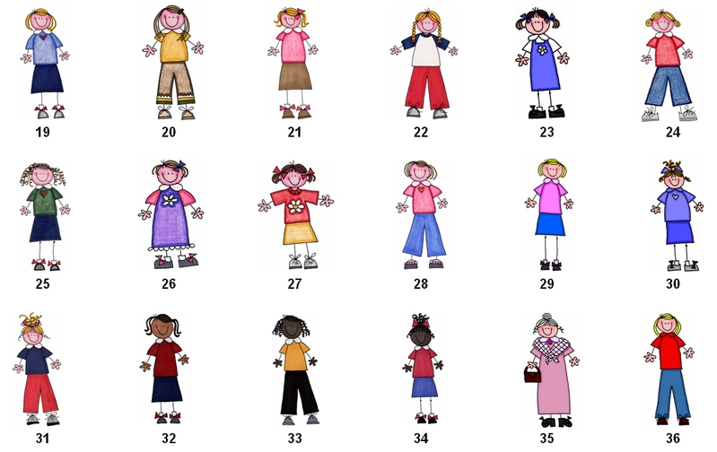
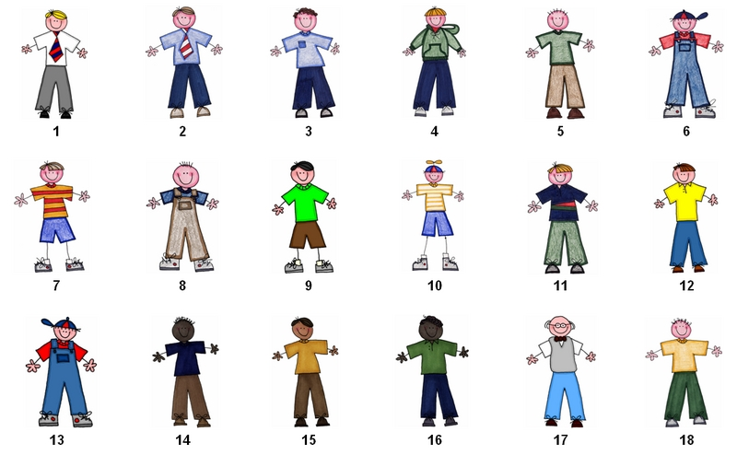
ראשי המחלקות
הסטודנטים
גליה | בתיה | אביבה
רפי | שלמה | תומר

Slide 8
העדפות המחלקות
העדפות הסטודנטים
גליה | בתיה | אביבה
שלמה | שלמה | רפי | 1
תומר | רפי | שלמה | 2
 |  |  | 3
רפי | תומר | תומר
רפי | שלמה | תומר
אביבה | אביבה | בתיה | 1
גליה | בתיה | גליה | 2
בתיה | גליה | אביבה | 3

Slide 9




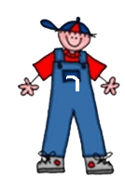

גליה | בתיה | אביבה
שלמה | שלמה | רפי | 1
תומר | רפי | שלמה | 2
רפי | תומר | תומר | 3
רפי | שלמה | תומר
אביבה | אביבה | בתיה | 1
גליה | בתיה | גליה | 2
בתיה | גליה | אביבה | 3

Slide 10
שידוכים יציבים
האם תמיד קיים שידוך יציב?
כן, ויש אלגוריתם יעיל שמוצא אחד כזה!
אלגוריתם הקבלה על-תנאי deferred acceptance
פותח ע"י Gale & Shapley (1962)
זכה בפרס נובל בשנת 2012

Slide 11
אלגוריתם "קבלה על-תנאי” deferred acceptance
א. כל סטודנט הולך למחלקה שהוא הכי רוצה, מבין המחלקות שעדיין לא דחו אותו.
ב. כל מחלקה "מקבלת על תנאי" את הסטודנט שהיא הכי רוצה, מבין אלה שנמצאים בה, ודוחה את כל השאר.
ג. חוזרים על שלבים א ו-ב עד שכולם משודכים.

Slide 12
גליה | בתיה | אביבה
שלמה | שלמה | רפי | 1
תומר | רפי | שלמה | 2
רפי | תומר | תומר | 3
רפי | שלמה | תומר
אביבה | אביבה | בתיה | 1
גליה | בתיה | גליה | 2
בתיה | גליה | אביבה | 3

Slide 15
גליה | בתיה | אביבה
שלמה | שלמה | רפי | 1
תומר | רפי | שלמה | 2
רפי | תומר | תומר | 3
רפי | שלמה | תומר
אביבה | אביבה | בתיה | 1
גליה | בתיה | גליה | 2
בתיה | גליה | אביבה | 3

Slide 16
משפט: האלגוריתם מסתיים בשידוך יציב
מסתיים: כי כל סטודנט מציע לכל מחלקה פעם אחת לכל היותר.
בשידוך: נניח שיש מחלקה לא-משודכת. אז אף סטודנט לא הגיע אליה. כיוון שמספר הסטודנטים והמחלקות שווה, יש גם סטודנט לא משודך. הוא עובר על כל הרשימה שלו מלמעלה למטה, לכן בהכרח הוא יגיע מתישהו למחלקה הלא-משודכת וישתדך איתה. כלומר האלגוריתם עוד לא הסתיים.
יציב: מצבה של כל מחלקה הולך ומשתפר. לעומת זאת, כל סטודנט הולך ומתפשר. מכאן, אם זוג מסויים (ס,מ) לא נוצר אז יש שתי אפשרויות:
א. ס עוד לא היה ב-מ: מכאן ש-ס נמצא במחלקה טובה יותר.
ב. ס כבר היה ב-מ: מכאן של-מ יש סטודנט טוב יותר. ***

Slide 17
מי מציע ומי מקבל?
באלגוריתם שהצגנו למעלה, הסטודנטים מציעים למחלקות, והמחלקות מחליטות את מי לקבל.
יכולנו גם לנהל את האלגוריתם בסדר הפוך: המחלקות מציעות לסטודנטים, והסטודנטים מחליטים את מי לקבל.
האם לדעתכם יש הבדל בין שתי הגישות? כסטודנטים, איזה אלגוריתם תעדיפו? כראשי מחלקות, איזה אלגוריתם תעדיפו?

Slide 18
מי מציע ומי מקבל?
גילה | בתיה | אביבה
שלמה | שלמה | רפי | 1
רפי | רפי | שלמה | 2
 |  |  | 3
תומר | תומר | תומר
דוגמה:
אם הסטודנטים מציעים – השידוך הוא: ר-ב, ש-א, ת-ג
אם המחלקות מציעות, השידוך הוא: ר-א, ש-ב, ת-ג
מה עדיף לסטודנטים? מה עדיף למחלקות?
רפי | שלמה | תומר
בתיה | אביבה | בתיה | 1
אביבה | בתיה | אביבה | 2
גילה | גילה | גילה | 3
http://sephlietz.com/gale-shapley/

Slide 19
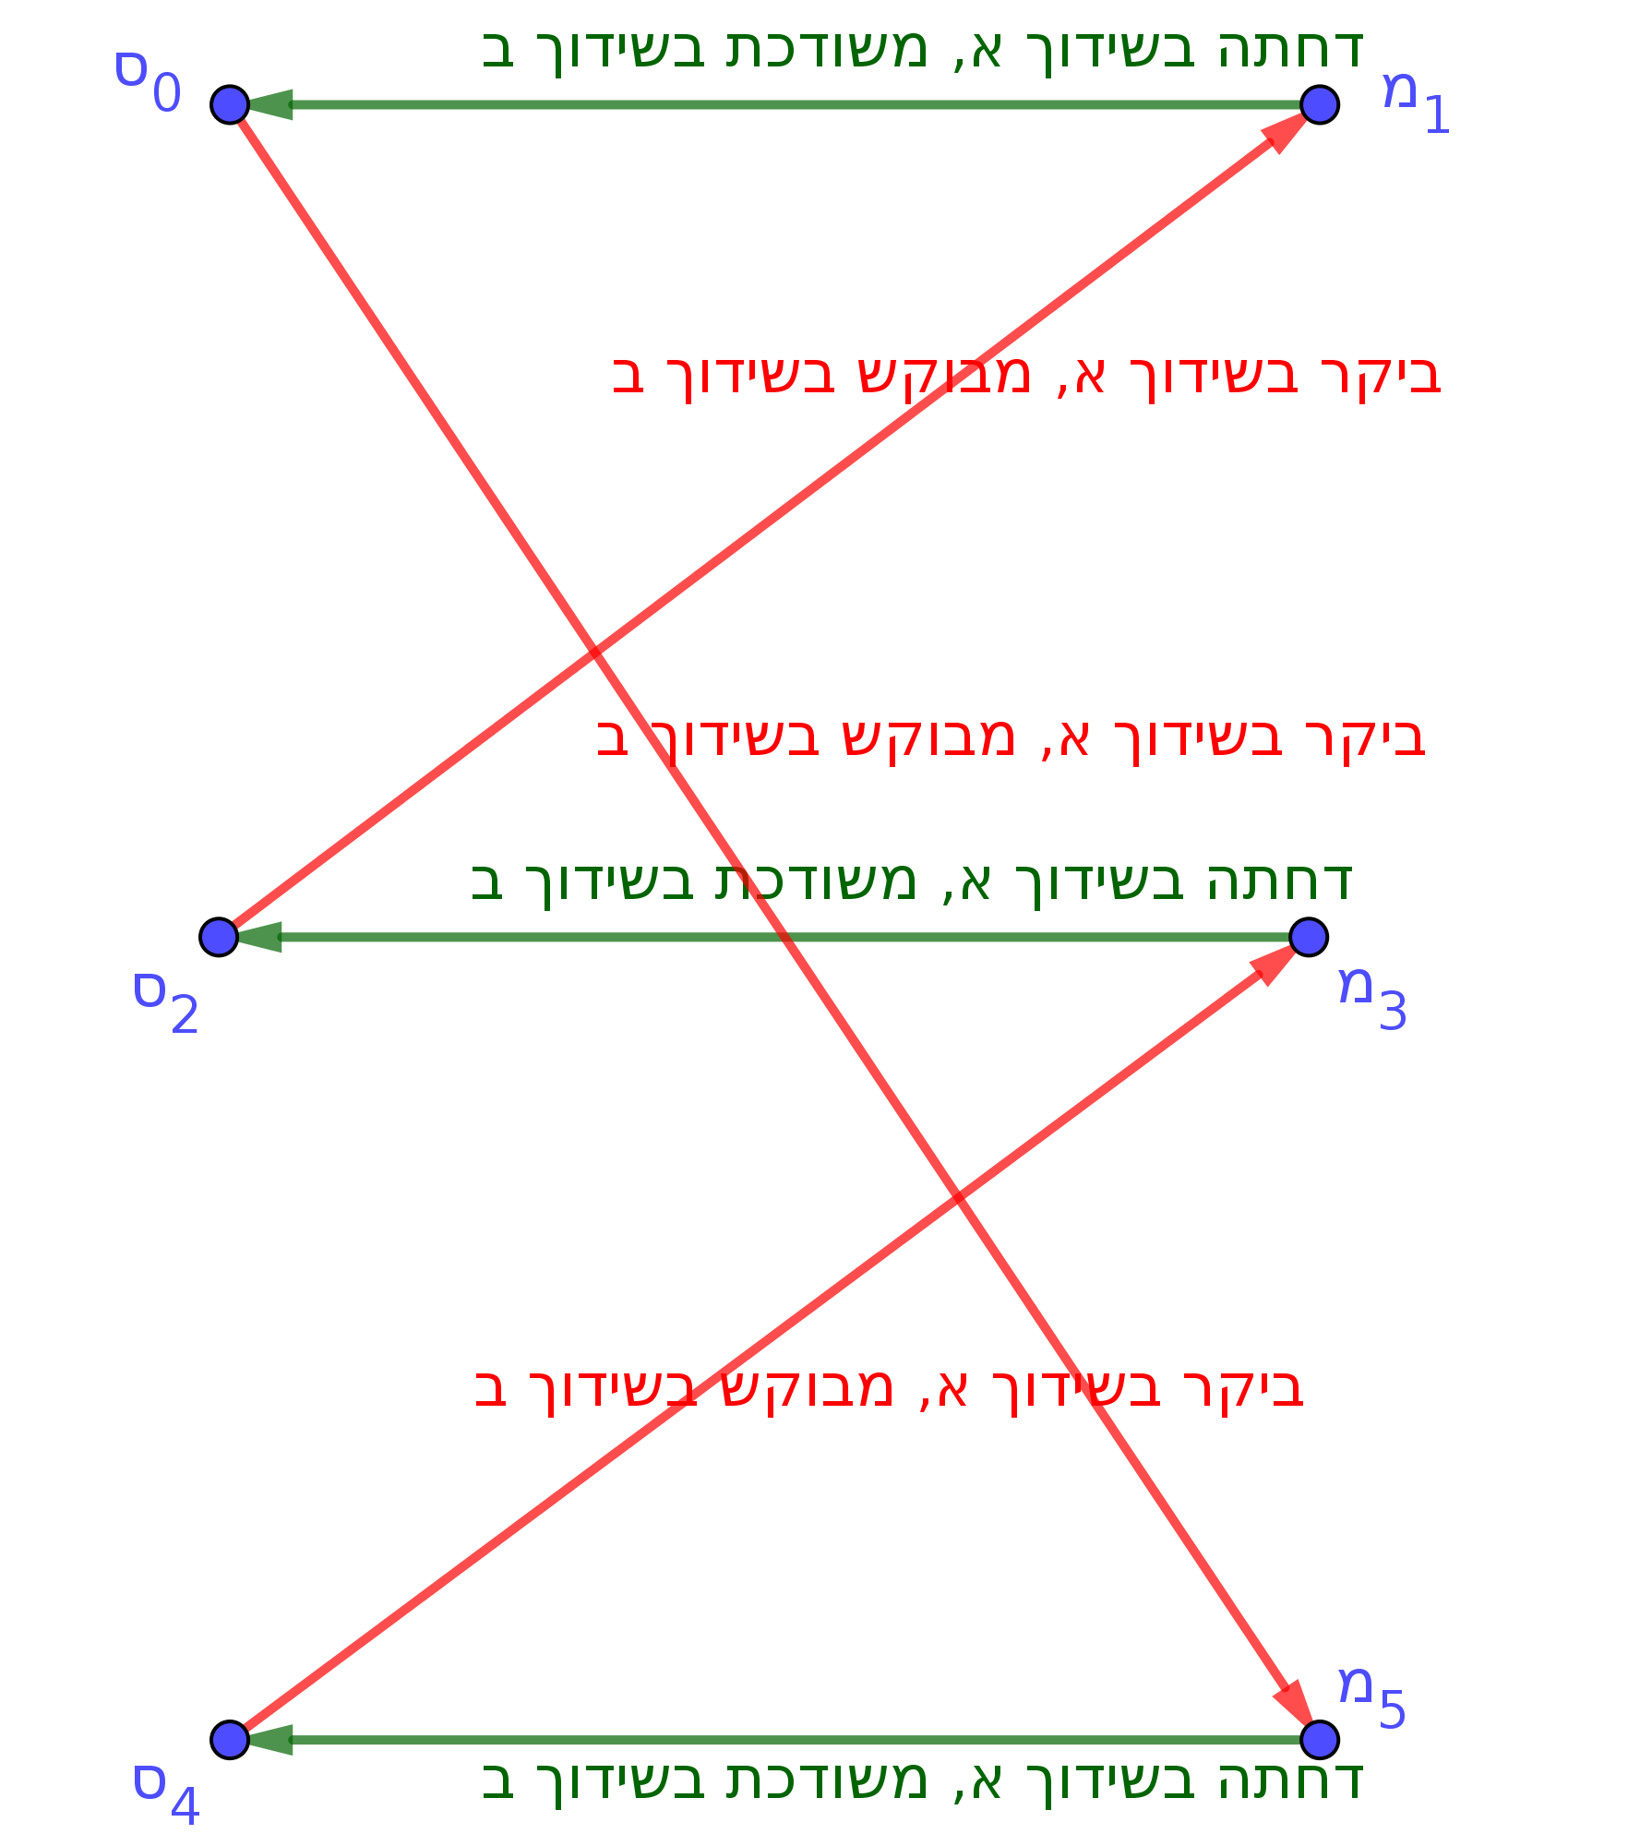
משפט:
כשסטודנטים מציעים –
השידוך המתקבל הוא הטוב ביותר לכל הסטודנטים מכל השידוכים היציבים.
הוכחה: נסמן: א = שידוך האלגוריתם; ב = שידוך יציב אחר כלשהו. נניח בשלילה ששידוך ב טוב יותר לסטודנט כלשהו ס0. נגיע למעגל ⬅

Slide 20
הוכחה (המשך):
כל סטודנט מעדיף את המחלקה המחוברת אליו בירוק (שידוך ב);
כל מחלקה מעדיפה את הסטודנט שביקר אצלה באדום (א).
סדר האירועים באלגוריתם א הוא בכיוון החיצים.
אבל זה לא ייתכן כי זה מעגל. ***

Slide 21
מחלקות גדולות
מה עושים כשבכל מחלקה יש כמה מקומות?
- כל מחלקה "מקבלת על תנאי" את הסטודנטים הטובים ביותר שפנו אליה, עד לכמות המקומות הפנויים אצלה, ודוחה את כל השאר.
זה עובד כשאין תלות בין סטודנטים שונים.
זה לא עובד, למשל, כאשר:
זוגות סטודנטים נשואים רוצים להתקבל לאותה מחלקה.
מחלקות רוצות לקבל מספר מסויים של סטודנטים מקבוצות-מיעוט מסויימות (גיוון / אפליה מתקנת).

Slide 22
האם “קבלה על תנאי” מגלה-אמת?
גילה | בתיה | אביבה
שלמה | שלמה | רפי | 1
רפי | רפי | שלמה | 2
 |  |  | 3
תומר | תומר | תומר
משפט: אלגוריתם "קבלה על תנאי" שבו הסטודנטים מציעים אינו מגלה-אמת עבור המחלקות.
ההוכחה בדוגמה:
אם הסטודנטים מציעים – השידוך הוא: ר-ב, ש-א, ת-ג
מה יכולה בתיה לעשות כדי לזכות בשלמה?
תשובה: להגיד שהסדר שלה הוא: ש>ת>ר.
מסקנה: האלגוריתם אינו מגלה-אמת עבור המחלקות.
רפי | שלמה | תומר
בתיה | אביבה | בתיה | 1
אביבה | בתיה | אביבה | 2
גילה | גילה | גילה | 3
http://sephlietz.com/gale-shapley/

Slide 23
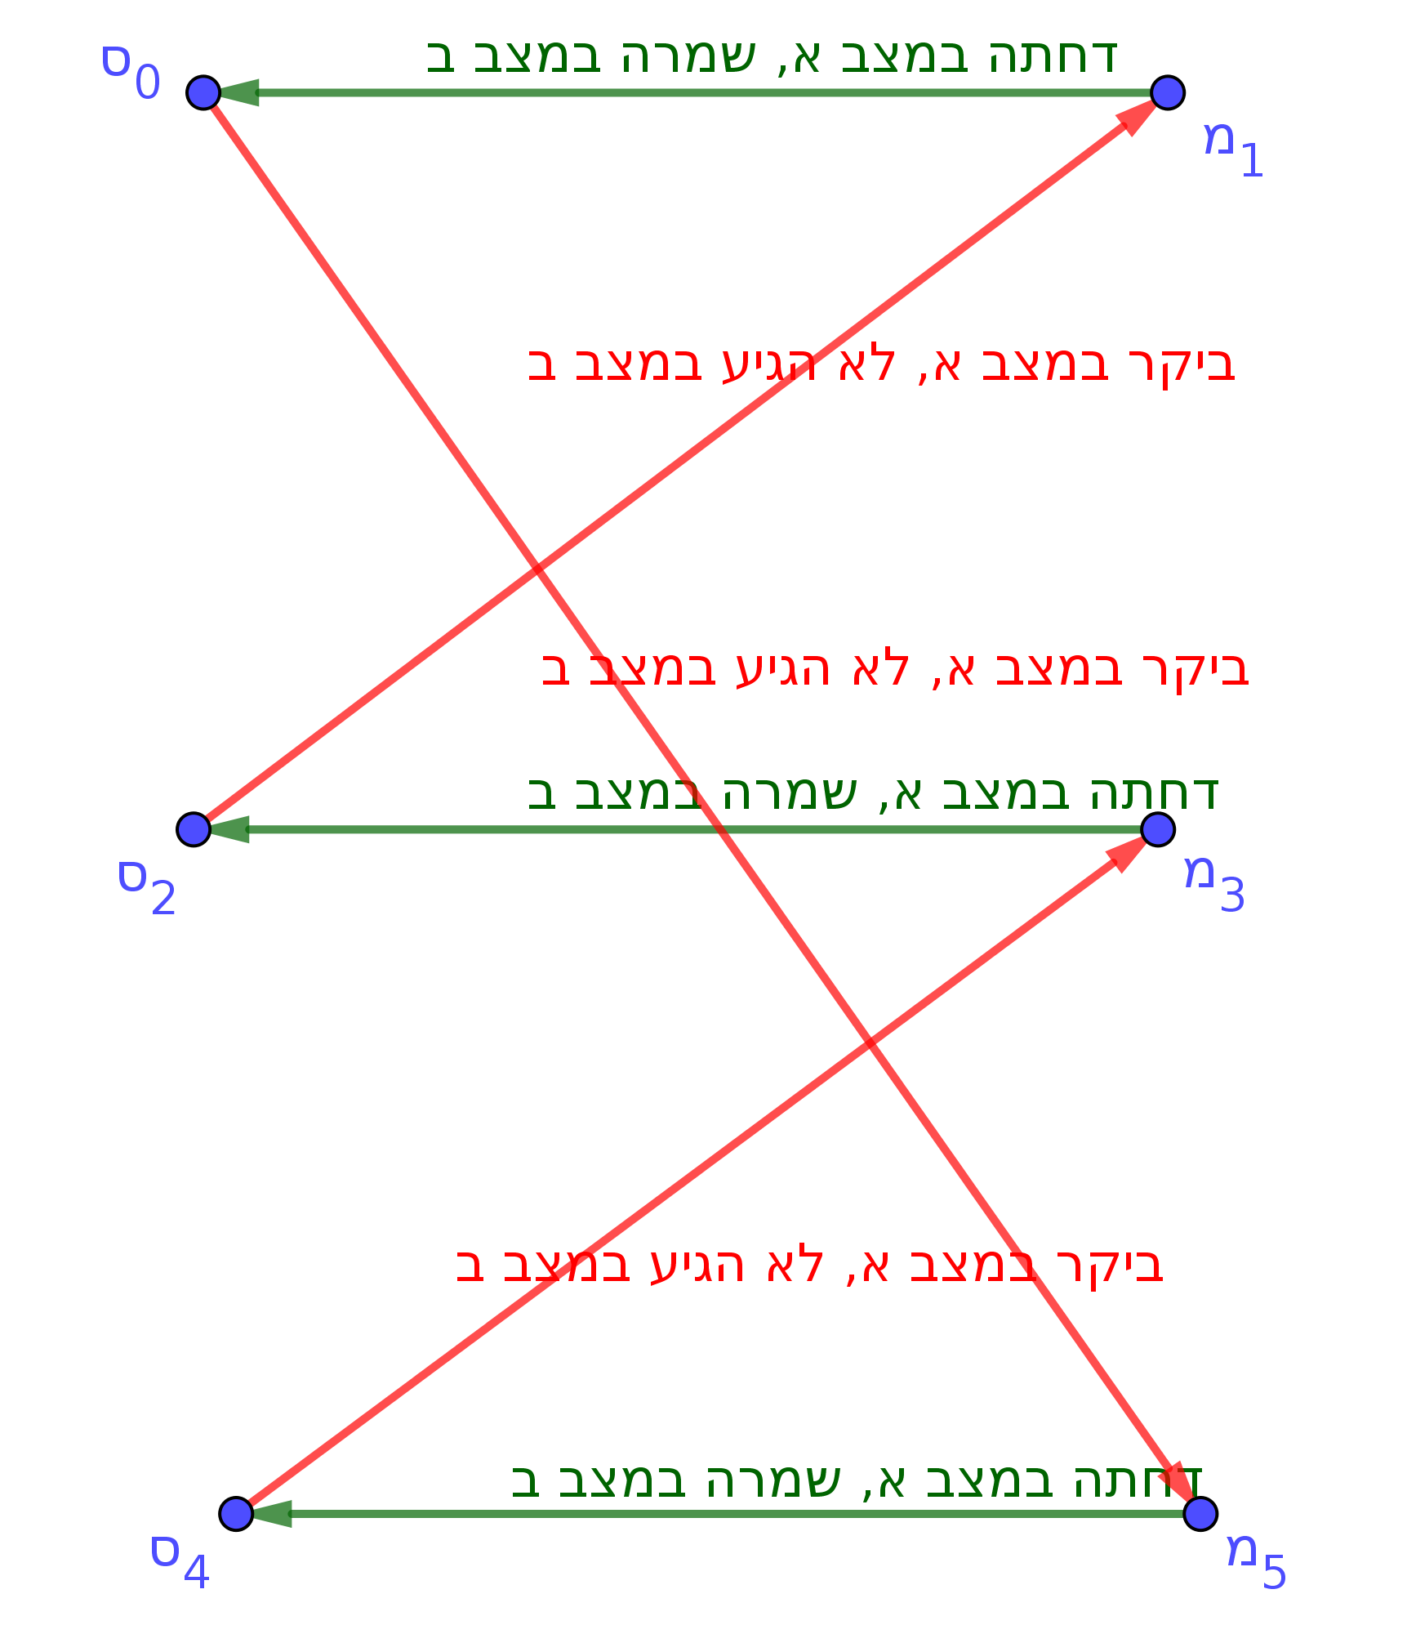
משפט:
"קבלה על תנאי" כשהסטודנטים מציעים, מגלה-אמת עבור הסטודנטים.
הוכחה: נסמן: א = תוצאה כשכולם אמיתיים, ב = תוצאה כשכולם אמיתיים חוץ מ-ס0. נניח בשלילה ש-ס0 מרויח מהשינוי. נגיע למעגל ⬅

Slide 24
הוכחה (המשך):
סדר האירועים באלגוריתם א הוא בכיוון החיצים.
אבל זה לא ייתכן כי זה מעגל. ***

Slide 25
אלגוריתם שידוך יציב מגלה-אמת?
אלגוריתם קבלה על תנאי:
כשהסטודנטים מציעים – מגלה-אמת לסטודנטים בלבד.
כשהמחלקות מציעות – מגלה-אמת למחלקות בלבד.
משפט. אין אלגוריתם שידוך יציב מגלה-אמת לשני הצדדים!
הוכחה. נניח שההעדפות הן:
בכל שידוך יציב, גילה ותומר משודכים. לכן יש 2 שידוכים יציבים.
אם האלג' בוחר ר-ב ש-א, אז אביבה יכולה להרויח מ: ר>ת>ש.
אם האלג' בוחר ר-א ש-ב, אז רפי יכול להרויח מ: ב>ג>א.
גילה | בתיה | אביבה
שלמה | שלמה | רפי | 1
רפי | רפי | שלמה | 2
תומר | תומר | תומר | 3
רפי | שלמה | תומר
בתיה | אביבה | בתיה | 1
אביבה | בתיה | אביבה | 2
גילה | גילה | גילה | 3

Slide 26
שידוכים יציבים בישראל
תואר שני בפסיכולוגיה (משנת ה'תשע"ג):
http://www.psychologymatch.org/students/FAQ.aspx
התמחות ברפואה (משנת ה'תשע"ג).
התמחות במשפטים (משנת ה'תשע"ז):
https://lsp.ekmd.huji.ac.il/
מכינות קדם-צבאיות (משנת ה'תשע"ח):
https://youtu.be/xt4B2Xu3FvE

